Slide 1
Image Captioning
: 이미지 캡션 생성 모델 구축 프로젝트
1조 김정휴 임효빈 최시은
Notes:
안녕하십니까 1조 발표를 맡은 임효빈입니다.

Slide 2
목차
brief Model Architecture
Overfitting 방지 – Dropout
Model Architecture code analysis
Notes:
간단한 모델 아키텍쳐, overfitting을 방지해주는 dropout이라는 개념, 모델 아키텍처 코드 분석 순으로 진행해보겠습니다.

Slide 3
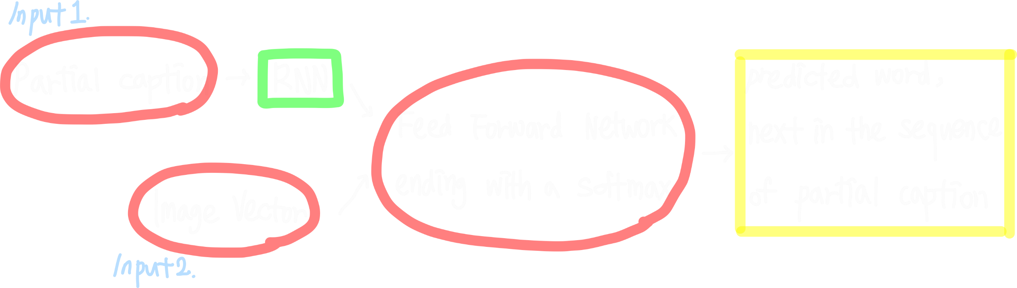
Model Architecture
Notes:
먼저 모델 아키텍처를 간단하게 나타내면 이와 같습니다.
Input은 partial caption 과 image vector 총 두개이고, partial caption은 RNN 중 LSTM 을 이용합니다. 이 두 input을 병합하고, 최종적으로 softmax 활성화함수를 거치도록 합니다. Output으로는 제공된 partial caption의 sequence에서 다음으로 적절한 단어가 되겠습니다.

Slide 4
Dropout
신경망에서 hidden layer 개수가 많아지면 더욱 많은 문제를 해결할 수 있도록 학습능력이 좋아짐
망의 크기가 커지면 커질수록 overfitting에 빠질 가능성이 높아짐
신경망에 대한 학습시간도 길어지고 적절한 결과를 도출하려면 훈련 데이터의 양을 늘려야 한다는 문제가 있음
“Dropout” 이용
Notes:
먼저 문제점이 하나 있었습니다.
신경망에서 hidden layer 개수가 많아지면 더욱 많은 문제를 해결할 수 있도록 학습능력이 좋아지지만, 망의 크기가 커지면 커질수록 overfitting 에 빠질 가능성이 높아집니다. 또한, 신경망에 대한 학습시간도 길어지고 적절한 결과를 도출하려면 훈련 데이터의 양을 늘려야 한다는 문제가 있었습니다. 이에 따라, 저희는 dropout을 이용하기로 하였습니다.

Slide 5
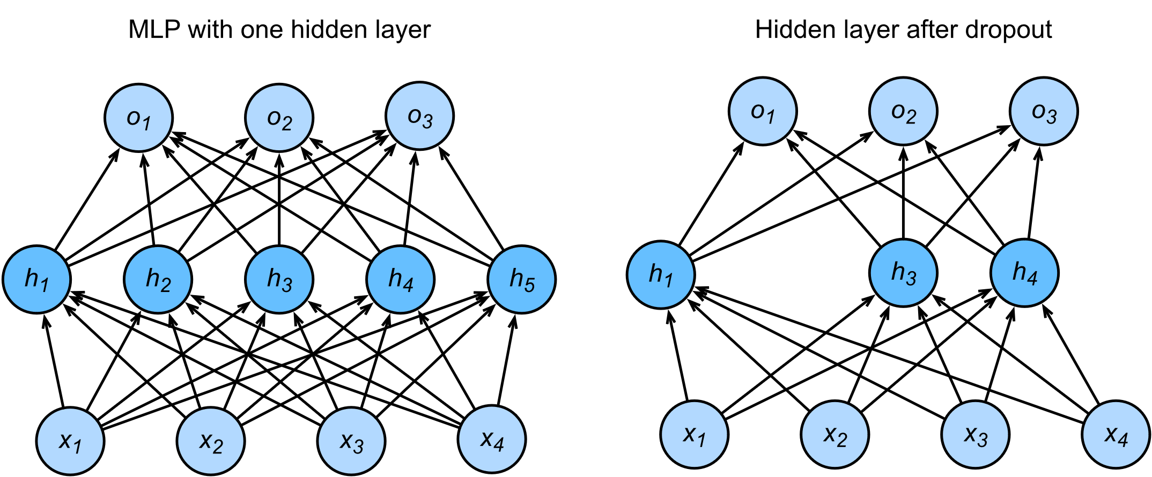
Dropout
regularization
Notes:
Dropout이란 왼쪽에 대한 학습을 할 때 망에 있는 모든 layer에 대해 학습을 수행하는 것이 아니라 오른쪽과 같이 망에 있는 입력 layer나 hidden layer의 일부 뉴런을 생략, 즉 dropout하고 줄어든 신경망을 통해 학습을 수행하는 것입니다.
Dropout을 하면 voting에 의한 평균 효과를 얻을 수 있기 때문에 결과적으로 regularization 과 비슷한 효과를 얻을 수 있습니다.

Slide 6
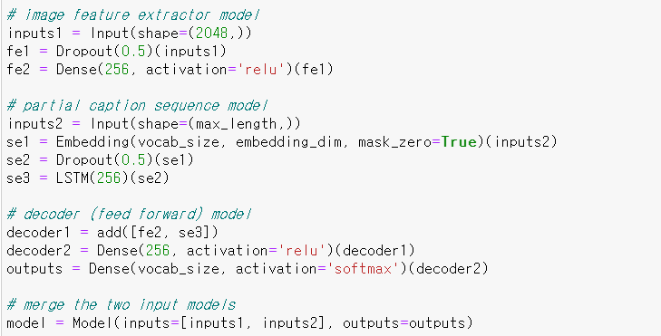
Model Architecture code
Notes:
앞서 말씀드린 것과 같이 저희는 인풋이 이미지 벡터와 partial caption 두가지이므로 keras library 에서 제공하는 sequential api 를 사용할 수 없습니다. 따라서 merge 모델을 만들 수 있는 functional api를 사용하기로 했습니다.
Input 1은 앞서 길이 2048로 지정한 image feature vector 입니다. 먼저 0.5의 확률로 input layer나 hidden layer 의 일부 뉴런을 생락, 즉 dropout 하며 신경망의 크기를 줄여줍니다. Dense 레이어 에서는 activation function으로 relu를 이용합니다.
Input 2는 partial caption 입니다. 먼저 input 2는 임베딩 레이어를 거치는데, vocab_size는 저희 캡션에서 빈출어휘로 만든 1667개에 zero padding을 해서 1668, embedding_dim 이란 임베딩 후의 벡터의 차원인데, 200으로 지정하였습니다.
이전 시간, 저희는 캡션의 길이를 최대 길이인 34로 맞춰주기 위해 0을 채워주는 zero padding 작업을 진행하였다고 말씀드렸습니다. 이렇게 모든 캡션의 길이를 균일하도록 맞춰주었으면, 데이터의 일부가 실제로 패딩이므로 무시해야한다고 모델에 알려야하는데요, 이를 Mask_zero=True를 통해 알리는 것입니다.
이후 input 1이 거친 것처럼 dropout을 거치고, LSTM layer을 통과하며 지금까지 생성된 텍스트 시퀀스를 인코딩하거나, 시퀀스에서 다음 단어를 생성합니다.
Add를 통해 이미지 입력의 인코딩 된 형식과 지금까지 생성된 텍스트 설명의 인코딩 된 형식을 결합해줍니다.
첫시간 말씀드린 것처럼 Model()을 이용하여 image feature vector와 partial caption을 input으로, add하고 두 dense층을 거친 outputs를 output 으로 삼아 모델을 설계합니다.

Slide 7
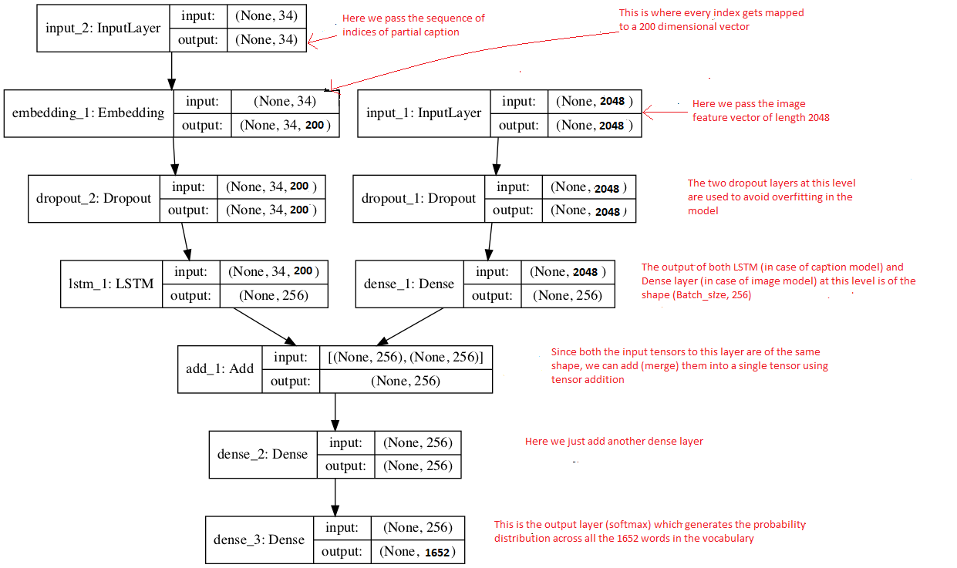
Notes:
앞서 코드를 통해 설명드린 부분을 flowchart를 통해 간략히 설명드리겠습니다.
Input2는 partial caption으로, inputlayer -> Embedding -> dropout -> lstm을 거치고, input1은 image feature vector로 inputlayer -> dropout -> dense 를 거쳐 두 input 값이 같은 크기로 정제됩니다. 이를 add를 통해 이미지와 텍스트를 병합해주는 것입니다.

Slide 8
남은 일정
Generator을 이용한 Train 마무리
모델 평가
-> 새로운 이미지 input을 주고 적합한 caption이 생성되는지 확인하고 오류 수정
Notes:
남은 저희의 일정은 다음과 같습니다.
Generator 을 이용한 train 마무리,
그리고 새로운 이미지 input을 주고 적합한 caption이 생성되는지 확인하고 오류 수정하기 입니다.
감사합니다.

